Slide 1



ANALISIS VALIDITAS DAN RELIABILITAS
disampaikan pada:
Literasi Statistik – FKIP Universitas Riau
22
FEB
‘23
Oleh: Bekti Indasari

Slide 2

ANALISIS VALIDITAS & RELIABILITAS

Slide 3
TERMASUK KE DALAM TAHAPAN MANA?
1
3
2
TAHAP PERENCANAAN
LAPORAN PENELITIAN
TAHAP PELAKSANAAN PENELITIAN
Pengumpulan Data
Analisis Data

Slide 4

Apa itu ANALISIS VALIDITAS & RELIABILITAS?

Slide 5

Validitas dan reliabilitas instrumen adalah dua buah syarat yang sangat penting dan tidak dapat dipisahkan dalam proses penelitian dengan menggunakan kuesioner
INGAT!!
TERLEBIH DAHULU BAHWA SUATU INSTRUMEN MESTI VALID DAN REALIBEL

Slide 6


VALIDITAS & RELIABILITAS
Uji Validitas adalah suatu ukuran yang menunjukkan bahwa variabel yang diukur memang benar-benar variabel yang hendak diteliti oleh peneliti (Cooper dan Schindler, dalam Zulgenaf, 2006).
Validitas berasal dari kata validity yang memiliki arti ketepatan & kecermatan
Valid atau sahih bila alat ukur itu benar-benar mengukur apa yang hendak diukur.
Contoh: meteran digunakan untuk mengukur panjang, timbangan digunakan untuk mengukur berat, literan digunakan untuk mengukur volume

Slide 7
VALIDITAS & RELIABILITAS
Reliabilitas adalah indeks yang menunjukkan sejauh mana suatu alat ukur dapat dipercaya atau diandalkan (Singarimbun,1989).
Suatu instrumen dikatakan reliabel atau handal jika jawaban seseorang terhadap pertanyaan adalah konsisten atau stabil dari waktu ke waktu
Contoh pertanyaan:
Apakah gaji/upah yang diterima memuaskan?
Jawab: Memuaskan
Apakah yang krusial untuk diatasi?
Jawab: Kenaikan upah
Ini menunjukkan ketidakkonsistenan pertanyaan dalam mengungkap sikap atau pendapat responden.

Slide 8
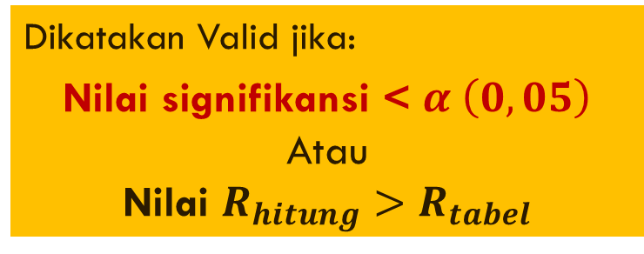
VALIDITAS & RELIABILITAS
UJI VALIDITAS
UJI RELIABILITAS
Dikatakan Valid jika:
Nilai signifikansi < $α \left(0,05\right)$
Atau
Nilai $R_{hitung}>R_{tabel}$
}
Reliabel
0
0,7
1

Slide 9
VALIDITAS & RELIABILITAS
SYARAT PENGUJIAN
Paling sedikit 30 responden dengan alasan 30 responden adalah batas jumlah antara sedikit & banyak. Selain itu, data diatas 30 kurva akan mendekati kurva normal.
Responden uji coba harus mirip ciri-cirinya dengan responden penelitian
Hasil uji coba dilakukan uji korelasi antara skor item dengan skor total. Bila korelasinya rendah berarti pertanyaan itu tidak tarkait & harus didrop
Menggunakan skala likert

Slide 10
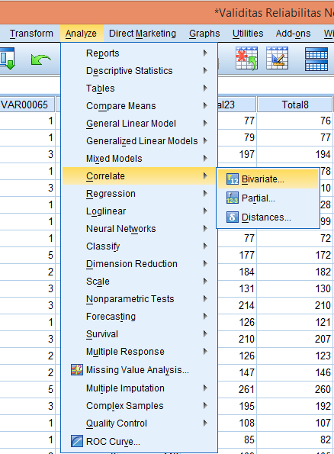
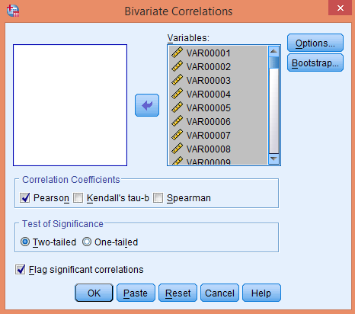
VALIDITAS & RELIABILITAS
1
2

Slide 11
VALIDITAS & RELIABILITAS
Correlations
 |  | VAR00001 | VAR00002 | VAR00003 | ... | VAR00064 | VAR00065 | VAR00066 | Total
VAR00001 | Pearson Correlation | 1 | ,472** | ,299* | ... | ,212 | ,358** | ,195 | ,298*
 | Sig. (2-tailed) |  | ,000 | ,020 | ... | ,104 | ,005 | ,135 | ,021
 | N | 60 | 60 | 60 | ... | 60 | 60 | 60 | 60
VAR00002 | Pearson Correlation | ,472** | 1 | ,525** | ... | ,248 | ,247 | ,228 | ,508**
 | Sig. (2-tailed) | ,000 |  | ,000 | ... | ,056 | ,057 | ,080 | ,000
 | N | 60 | 60 | 60 | ... | 60 | 60 | 60 | 60
VAR00003 | Pearson Correlation | ,299* | ,525** | 1 | ... | ,452** | ,253 | ,134 | ,647**
 | Sig. (2-tailed) | ,020 | ,000 |  | ... | ,000 | ,051 | ,306 | ,000
 | N | 60 | 60 | 60 | ... | 60 | 60 | 60 | 60
... | ... | ... | ... | ... | ... | ... | ... | ... | ...
VAR00008 | Pearson Correlation | ,390** | ,109 | ,020 | ... | -,015 | ,071 | -,017 | ,179
 | Sig. (2-tailed) | ,002 | ,405 | ,878 | ... | ,908 | ,590 | ,897 | ,172
 | N | 60 | 60 | 60 | ... | 60 | 60 | 60 | 60
... | ... | ... | ... | ... | ... | ... | ... | ... | ...
VAR00023 | Pearson Correlation | -,142 | ,135 | ,051 | ... | ,087 | -,065 | ,075 | ,167
 | Sig. (2-tailed) | ,280 | ,302 | ,701 | ... | ,508 | ,620 | ,569 | ,201
 | N | 60 | 60 | 60 | ... | 60 | 60 | 60 | 60
... | ... | ... | ... | ... | ... | ... | ... | ... | ...
VAR00064 | Pearson Correlation | ,212 | ,248 | ,452** | ... | 1 | ,764** | ,640** | ,699**
 | Sig. (2-tailed) | ,104 | ,056 | ,000 | ... |  | ,000 | ,000 | ,000
 | N | 60 | 60 | 60 | ... | 60 | 60 | 60 | 60
VAR00065 | Pearson Correlation | ,358** | ,247 | ,253 | ... | ,764** | 1 | ,704** | ,659**
 | Sig. (2-tailed) | ,005 | ,057 | ,051 | ... | ,000 |  | ,000 | ,000
 | N | 60 | 60 | 60 | ... | 60 | 60 | 60 | 60
VAR00066 | Pearson Correlation | ,195 | ,228 | ,134 | ... | ,640** | ,704** | 1 | ,525**
 | Sig. (2-tailed) | ,135 | ,080 | ,306 | ... | ,000 | ,000 |  | ,000
 | N | 60 | 60 | 60 | ... | 60 | 60 | 60 | 60
Total | Pearson Correlation | ,298* | ,508** | ,647** | ... | ,699** | ,659** | ,525** | 1
 | Sig. (2-tailed) | ,021 | ,000 | ,000 | ... | ,000 | ,000 | ,000
 | N | 60 | 60 | 60 | ... | 60 | 60 | 60 | 60
**. Correlation is significant at the 0.01 level (2-tailed).
*. Correlation is significant at the 0.05 level (2-tailed).
Nilai signifikansi dari Q8 dan Q23 > alpha (0,05) maka variabel tersebut dikeluarkan mulai dari nilai signifikansi terbesar hingga keseluruhan nilai
signifikansi < 0,05

Slide 12
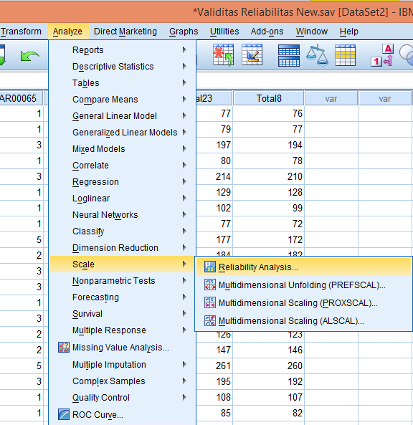
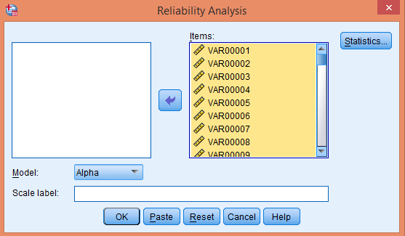
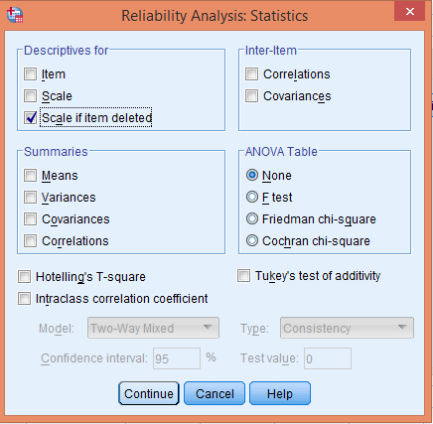
VALIDITAS & RELIABILITAS
1
2
3

Slide 13
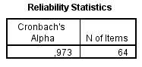
VALIDITAS & RELIABILITAS
Ada 64 item pertanyaan pada pengujian ini setelah item ke-8 dan ke-23 dikeluarkan
Nilai Cronbach’s Alpha > 0,7

Slide 14
TERIMA KASIH

